Slide 1
Chuẩn bị cho các cuộc thanh tra GMP
EU, PIC/S và các nước SRA khác
Ashley Isbel
Hội thảo do VNPCA & ISPE Singapore phối hợp tổ chức v EU GMP
14 Dec 2023

Slide 2
Cuộc thanh tra của bạn bắt nguồn từ đâu?
Các cơ quan thanh tra khác nhau có những cách tiếp cận hơi khác nhau để đảm bảo tuân thủ
Nhưng tất cả các thanh tra viên đều có chung một mục tiêu – bảo vệ sức khỏe cộng đồng
Hầu hết các thanh tra viên đều công bố thông tin về cách họ tiến hành thanh tra
Quy trình, thủ tục thanh tra của EMA | Hướng dẫn của WHO về thanh tra các cơ sở sản xuất dược phẩm | Hướng dẫn của TGA dành cho các cơ sở sản xuất nước ngoài
https://www.ema.europa.eu/en/documents/ regulatory-procedural- guideline/compilation-union-procedures- inspections-exchange-information_en.pdf | https://cdn.who.int/media/docs/default- source/medicines/norms-and- standards/current-projects/trs823-annex2- inspectionpharmaceuticalmanufacturers.pdf ?sfvrsn=5d1d785b_2 | https://www.tga.gov.au/sites/default/files/gm p-clearance-guidance.pdf

Slide 3
Các loại thanh tra GMP khác nhau
Có nhiềuloại thanh tra GMP khác nhau, tùy theo mục tiêu của đoàn thanh tra
Các loại hình thanh tra của WHO |  | TGA (Các loại thanh tra của TGA (tương tự như EU và PIC/S)
Thanh tra thường quy | Tương tự như | Thanh tra trước khi sản xuất
Thanh tra theo dõi khắc phục |  | Thanh tra theo dõi khắc phục
Thanh tra rút gọn |  | Thanh tra thường quy
Thanh tra đột xuất |  | Thanh tra nguyên nhân hoặc Thanh tra thay đổi giấy phép
Đánh giá hệ thống chất lượng | Không thực sự tương đương | …

Slide 4
Các loại hình thanh tra GMP của WHO
Thanh tra thường quy
Thanh tra rút gọn
Thanh tra theo dõi khắc phục
Thanh tra đột xuất
Đánh giá hệ thống chất lượng
Thanh tra đầy đủ tất cả các thành phần của GMP
Cơ sở sản xuất mới thành lập
Gia hạn giấy phép
Thay đổi - sản phẩm (mới) hoặc dòng sản phẩm (mới)
Thay đổi - điều chỉnh phương pháp sản xuất
Thay đổi - nhân sự chủ chốt, nhà xưởng hoặc thiết bị
Lịch sử không tuân thủ GMP
Không được thanh tra trong 3-5 năm qua
Hồ sơ nhất quán về tuân thủ GMP
Tập trung vào số lượng hạn chế các yêu cầu GMP được chọn làm chỉ số
Xác định những thay đổi đáng kể
Nêu rõ thái độ đối với GMP
Việc không tuân thủ sẽ dẫn tới việc thanh tra toàn diện
Đánh giá lại hoặc thanh tra lại
Theo dõi kết quả của hành động khắc phục 6 tuần đến 6 tháng sau lần thanh tra đầu tiên
Kiểm tra bản chất của khiếm khuyết/lỗi
Kiểm tra công việc được thực hiện kể từ lần thanh tra đầu tiên
Yêu cầu cụ thể của GMP
Kiểm tra tại chỗ tập trung vào một sản phẩm, một nhóm sản phẩm liên quan hoặc các hoạt động cụ thể, v.d. trộn, dán nhãn
Khiếu nại hoặc thu hồi
Phản ứng có hại của thuốc
Giấy đăng ký lưu hành hoặc giấy chứng nhận xuất khẩu
Đánh giá hệ thống đảm bảo chất lượng (QA)
Chính sách và tiêu chuẩn cần tuân thủ
Cơ cấu quản lý và thực hiện các tiêu chuẩn chất lượng được thiết lập cho các sản phẩm được xác định chính xác, hồ sơ quy trình sản xuất được lưu giữ
Chức năng QC và QA được thực hiện

Slide 5
Luôn trong trạng thái ‘sẵn sàng để kiểm tra’
Là nhà sản xuất được cấp GMP, bạn phải luôn sẵn sàng cho cuộc kiểm tra.
Một số cơ quan quản lý có thể thực hiện kiểm tra ‘không báo trước’ bất cứ lúc nào.
Ấn tượng đầu tiên rất quan trọng và điều quan trọng là phải truyền đạt cho kiểm tra viên rằng bạn có cơ sở, hệ thống chất lượng dược phẩm (PQS) và quy trình sản xuất trong tầm kiểm soát.

Slide 6
‘Thông điệp mà bạn muốn đưa ra là cơ sở và các quy trình của cơ sở của bạn được đặt dưới sự kiểm soát và bạn biết mình đang làm gì’

Slide 7
Thanh tra của cơ quan quản lý
Được thực hiện bởi các cơ quan kiểm tra/thanh tra quốc gia
Xác minh việc tuân thủ các nguyên tắc GMP, Tiêu chuẩn ISO và các yêu cầu pháp lý khác của quốc gia
Có thể là kiểm tra sản phẩm cụ thể hoặc hệ thống
Có thể xuất phát từ động thái thu hồi sản phẩm hoặc các sự kiện không mong muốn khác (không báo trướ?)
Chi tiết về phạm vi

Slide 8
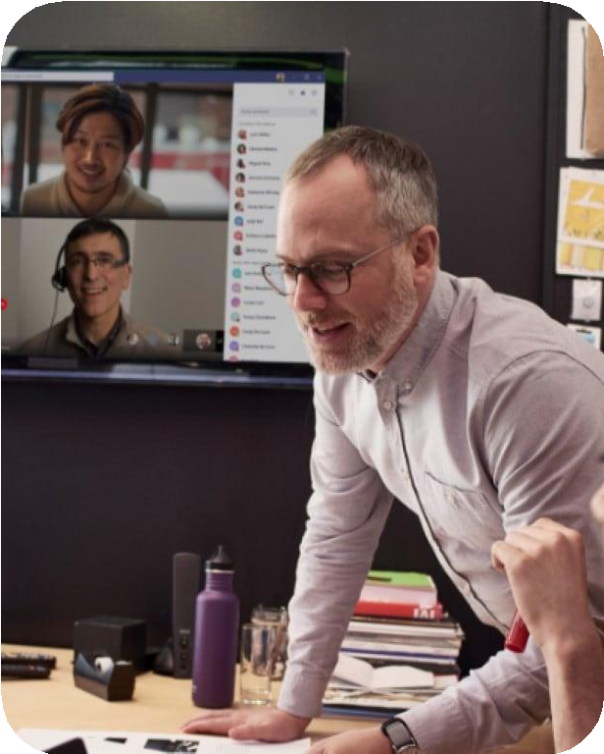
Lựa chọn và xác định các phương pháp kiểm tra
Tại chỗ
Từ xa
Hồ sơ
Hỗn hợp

Slide 9
Đội ngũ chất lượng
Nhóm chất lượng có trách nhiệm::
Lập kế hoạch, chuẩn bị và quản lý/tổ chức thanh tra
Quản lý thư từ, công văn trao đổi với thanh tra viên
Quản lý hồ sơ, tài liệu thanh tra
Phản hồi báo cáo thanh tra
Đề xuất và quản lý các hành động khắc phục và/hoặc cải tiến quy trình phù hợp với từng khiếm khuyết/lỗi
Thực hiện và báo cáo tiến độ thực hiện các hành động khắc phục

Slide 10
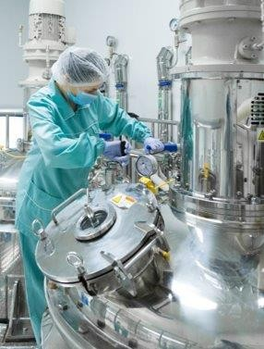
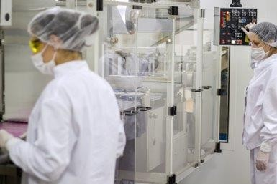
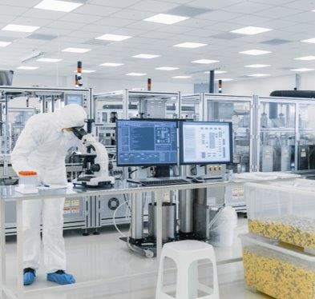
Đối tượng được kiểm tra
Phỏng vấn
Tham quan phòng ban/khu vực làm việc
Giải thích/trình bày các nhiệm vụ cụ thể

Slide 11
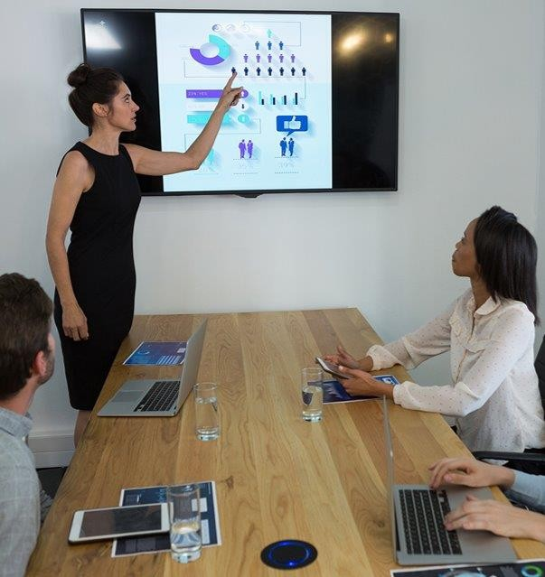
Bài trình bày mở đầu
Chuẩn bị bài trình bày khai mạc cập nhật để cung cấp thông tin tổng quan về công ty
Bao gồm sơ đồ tổ chức
Sơ đồ bố trí mặt bằng cơ sở
Danh sách sản phẩm được sản xuất
Bất cứ điều gì khác có thể được quan tâm hoặc có liên quan

Slide 12
Chuẩn bị “Tiền phòng”
Tiền phòng là “phòng kiểm tra”, nơi diễn ra việc kiểm tra.
Đặt phòng trước
Bố trí đội ngũ nhân viên CNTT của bạn để họ luôn túc trực sẵn sàng hỗ trợ
Xóa tất cả thông tin khỏi bảng trắng
Bỏ những thứ không cần thiết ra khỏi phòng
Chuẩn bị sẵn một máy tính “sạch” cho đánh giá viên và chỉ tải lên
thông tin được yêu cầu
Bố trí các vật dụng tiện lợi cho kiểm tra viên (v.d. hộp khăn giấy, dung dịch khử trung bàn tay, nước, cốc và bất cứ thứ gì khác có thể cần thiết)

Slide 13
Chuẩn bị “Hậu phòng”
Hậu phòng là “chất keo” giúp giữ cho hoạt động kiểm tra đi đúng hướng và được thực hiện thành công.
Đặt phòng trước
Đảm bảo nó gần với tiền phòng (nhưng không quá gần đến mức kiểm tra viên có thể nghe được các cuộc hội thoại trong phòng)
Xác nhận các yêu cầu về CNTT và đảm bảo mọi thứ đều sẵn sàng để phục vụ cho ngày kiểm tra
Bạn có thể muốn bố trí một máy in để phục vụ công tác kiểm tra
Tạo nhật ký yêu cầu kiểm tra để ghi lại tất cả các yêu cầu đến và theo dõi trạng thái của chúng

Slide 14
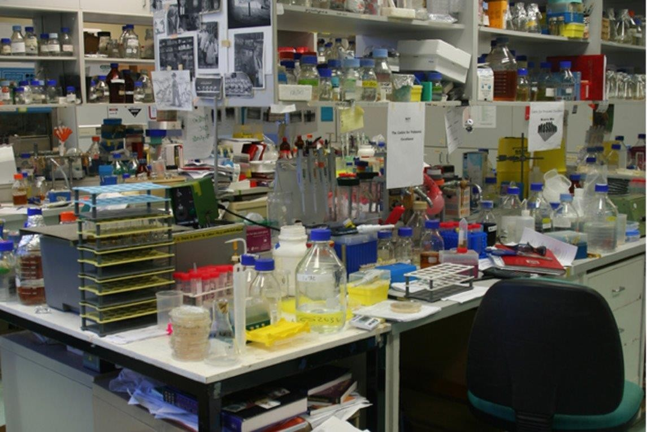
Đảm bảo khu vực của bạn đã sẵn sàng

Slide 15
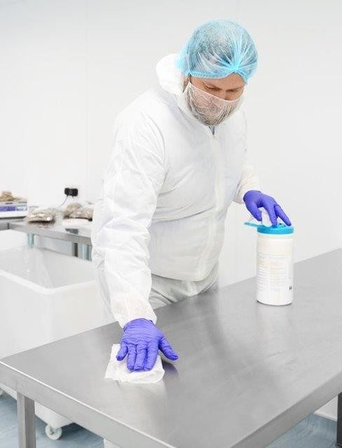
Đảm bảo khu vực của bạn đã sẵn sàng
Loại bỏ các vật liệu, thiết bị, dụng cụ, đồ đạc không cần thiết/không mong muốn, v.v.
Thiết bị – ​​sạch sẽ, được hiệu chuẩn, được bảo trì, nhật ký sản xuất được ghi chép đầy đủ
Nguyên liệu – được ghi và dán nhãn
Loại bỏ các nguyên vật liệu đã hết hạn
Trong tủ lạnh của bạn có gì? Hãy chắc chắn rằng đó chỉ là những gì nên có
Lau sàn, ghế, giá, kệ
Không có giấy tờ trong khu vực không nên có

Slide 16
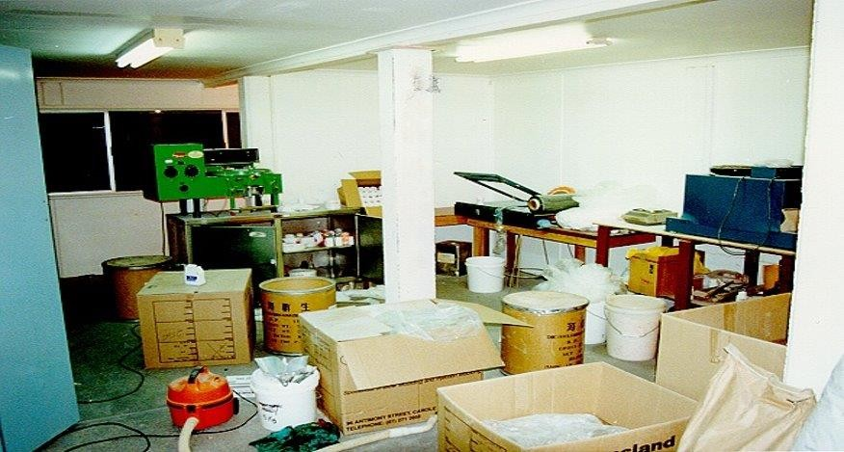
Ấn tượng đầu tiên Phòng đóng gói

Slide 17
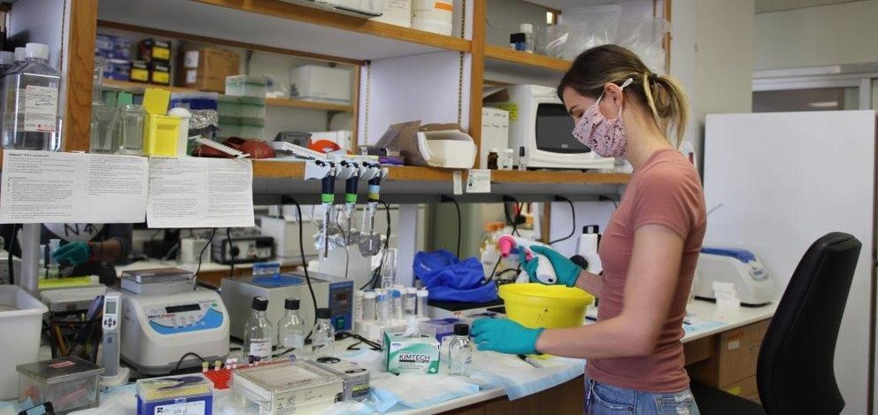
Ấn tượng đầu tiên Phòng thí nghiệm

Slide 18
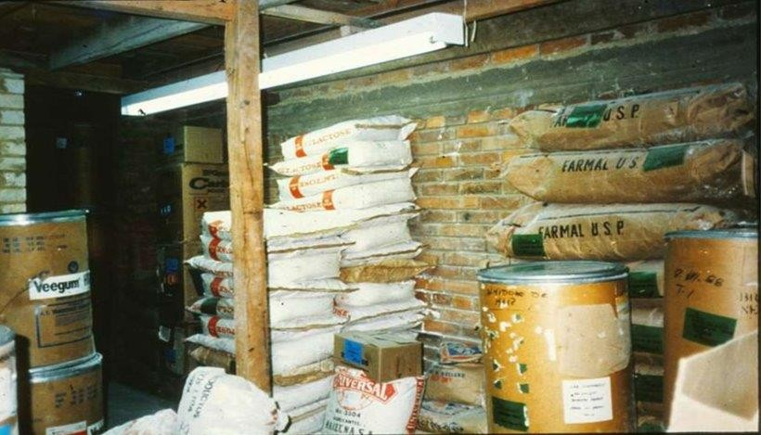
Ấn tượng đầu tiên Phòng bảo quản nguyên liệu thô

Slide 19
Tài liệu và hồ sơ
Rà soát mọi tài liệu mà kiểm tra viên có thể yêu cầu cung cấp.
Đảm bảo rằng tất cả tài liệu đều có thể tiếp cận được và tất cả tài liệu được lưu hành đều là 'bản sao có kiểm soát' và được cập nhật.
Một số tài liệu như quy trình xử lý sai lệch, OOS, CAPA, kiểm soát thay đổi và xuất xưởng sản phẩm được xem là các quy trình chính. Đảm bảo rằng đây là những tài liệu chứa thông tin cập nhật và chi tiết đầy đủ về quy trình và biện pháp kiểm soát của cơ sở.

Slide 20
Tài liệu và hồ sơ
Thông thường, kiểm tra viên sẽ xem xét các tài liệu sau trước khi đến cơ sở của bạn:
Hồ sơ tổng thể của cơ sở sản xuất
Sổ tay chất lượng
Kế hoạch thẩm định gốc
Các kết quả kiểm tra trước đây và phản hồi của bạn (nếu họ đã kiểm tra bạn trước đó)
Khiếu nại và các trường hợp phản ứng bất lợi.

Slide 21
Phân định rõ trách nhiệm
Ai sẽ gặp kiểm tra viên tại quầy lễ tân?
Hãy nêu rõ ai làm gì trong ngày và lưu hồ sơ thông tin này
Yêu cầu bảo mật của bạn là gì?
Yêu cầu giới thiệu của bạn là gì và ai sẽ làm việc này?
Ai đang tổ chức các bữa ăn?
Ai ở tiền phòng/hậu phòng?
Ai quản lý hậu phòng?
Ai ghi chép?
Ai là người chạy?
Ai tham dự cuộc họp khai mạc/bế mạc?
Ai sẽ tham gia chuyến tham quan cơ sở?
Ai là người hỗ trợ bạn nếu có người bị ốm?

Slide 22
Họp khai mạc
Trưởng đoàn kiểm tra sẽ chủ trì cuộc họp khai mạc. Nội dung của cuộc họp khai mạc có thể bao gồm :
giới thiệu thành phần đoàn kiểm tra
xác nhận phạm vi và mục tiêu kiểm tra
trình bày và thảo luận ngắn gọn về kế hoạch kiểm tra
thảo luận về các phương pháp và quy trình được sử dụng trong quá trình kiểm tra
xác nhận rằng các nguồn lực và cơ sở vật chất có sẵn
thiết lập thời gian và ngày dự kiến cho cuộc họp kết luận.
Bạn nên yêu cầu bố trí một phiên tóm tắt vào cuối mỗi ngày. Trưởng đoàn kiểm tra có thể đưa hoặc không đưa nội dung này vào cuộc họp khai mạc.

Slide 23
Sẵn sàng tâm lý - Lời khuyên
Kiểm tra có thể là một trải nghiệm khó khăn ngay cả khi bạn đã trải qua nhiều cuộc kiểm tra đó
Cố gắng ngủ thật ngon
Đến nơi làm việc sớm để không vội vã, bối rối
Uống nước và không dùng quá nhiều caffein
Tin tưởng vào bản thân. BẠN biết mọi thứ về cơ sở của bạn
Hãy nhớ rằng, kiểm tra viên cũng là con người

Slide 24
Phỏng vấn
Phỏng vấn là một phương tiện quan trọng để thu thập thông tin và cần được thực hiện theo cách phù hợp với tình huống và cá nhân được phỏng vấn, dù là trực tiếp hay thông qua các phương tiện giao tiếp khác.

Slide 25
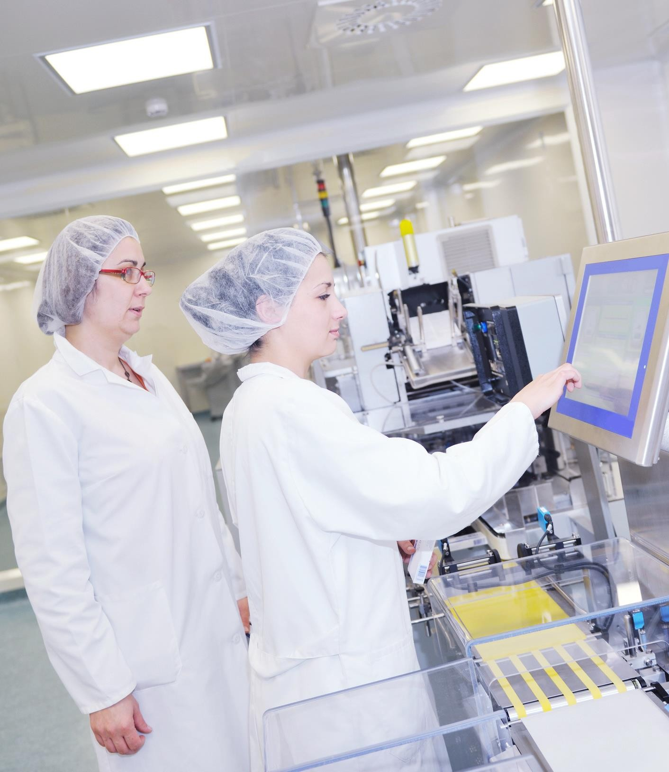
Phỏng vấn
Các cuộc phỏng vấn sẽ được tổ chức với các cá nhân ở các cấp độ và chức năng phù hợp thực hiện các hoạt động hoặc nhiệm vụ trong phạm vi kiểm tra
Được tiến hành trong giờ làm việc bình thường và, nếu có thể, tại nơi làm việc bình thường của cá nhân được phỏng vấn
Cố gắng làm cho người được phỏng vấn cảm thấy thoải mái bằng cách chuẩn bị trước cho cả nhóm
Giải thích lý do phỏng vấn

Slide 26
Cách đặt câu hỏi
Có một số kiểu đặt câu hỏi mà các thanh tra viên có kinh nghiệm sử dụng trong quá trình thanh tra để:
bắt đầu cuộc trò chuyện
có được thông tin
xác minh thông tin
kiểm tra trình độ kiến thức
Chấp nhận kết quả kiểm tra

Slide 27
Cách đặt câu hỏi
Cách đặt câu hỏi | Ví dụ
Câu hỏi đóng | điểm thực tế. Đây cũng là một loại câu hỏi hay để mở đầu. Bạn có chịu trách nhiệm về… nhập dữ liệu không?
Câu hỏi mở | Thư giãn và tạo niềm tin cho người phản hồi. Khuyến khích/cho phép nói chuyện. Hãy cho tôi biết… mẫu được đưa vào phòng thí nghiệm như thế nào?
Câu hỏi thăm dò | Cho phép thăm dò rất sâu vào một vấn đề quan trọng. Bạn nghĩ loại tác động nào…? Bạn đã quyết định thế nào…? Làm thế nào bạn xác định được…?
Câu hỏi giả định | Cho phép đánh giá kiến thức của họ về các quy trình, mức độ kiểm soát. Bạn sẽ làm gì nếu… mẫu được thử nghiệm không đúng tiêu chuẩn kỹ thuật?
Kết Nối Kiến Thức Dược Phẩm ISPE.org/singapore-affiliate

Slide 28
Cách đặt câu hỏi
Cách đặt câu hỏi | Ví dụ
Câu hỏi dẫn đường | Dạng câu hỏi này được sử dụng để có được sự chấp nhận (về một nhận định hoặc sự thiếu sót/lỗi nào đó). Tôi cho rằng bạn sắp … thay đổi quy trình để phản ánh cách các mẫu được ghi lại?
Câu hỏi phản ánh | Cho phép truyền đạt cảm xúc. Bạn cảm thấy thế nào về quy trình hiện tại?
Câu hỏi diễn giải | Kiểm tra sự hiểu biết. Theo những gì bạn đã nói với tôi… trong khi quy trình được cho là đã được tuân thủ thì đã xảy ra lỗi, theo đó bước 5 lại được thực hiện trước bước 4. Những gì theo hiểu biết của tôi có đúng không?
Câu hỏi làm rõ | Khi bạn cần thêm thông tin. Bắt đầu bằng VÀ - Và sau khi bạn nhập dữ liệu, điều gì xảy ra tiếp theo?
Kết Nối Kiến Thức Dược Phẩm ISPE.org/singapore-affiliate

Slide 29
Trả lời câu hỏi - Lời khuyên
Chỉ trả lời câu hỏi được hỏi
Đừng cố đoán lần thứ hai yêu cầu tiếp theo của kiểm tra viên Đừng cản trở hoặc tranh luận​
Bạn có thể ngồi im lặng nếu bạn tin rằng mình đã trả lời được câu hỏi
Hãy trung thực
Nếu bạn không biết câu trả lời thì nói là không biết, đừng bịa đặt Tham chiếu đến quy trình/hướng dẫn công việc
Nói rõ ràng, không quá nhanh (kiềm chế thần kinh)
Nếu bạn không chắc chắn về câu hỏi, hãy yêu cầu kiểm tra viên nhắc lại hoặc làm rõ
Trông tự tin và mỉm cười!
Kết Nối Kiến Thức Dược Phẩm
ISPE.org/singapore-affiliate

Slide 30
Kỹ năng lắng nghe - Lời khuyên
Nhìn vào người đang nói chuyện với bạn
Gật đầu để thể hiện rằng bạn đang lắng nghe
Tập trung vào những gì kiểm tra viên đang nói, KHÔNG tập trung vào những ý kiến tiếp theo của bạn
Đừng nói chen ngang kiểm tra viên hoặc ngắt lời giữa câu
Tránh bị phân tâm (tắt điện thoại, đặt chế độ im lặng
Xác nhận bạn đã hiểu câu hỏi
Connecting Pharmaceutical Knowledge ISPE.org/singapore-affiliate

Slide 31
Tiến hành các chuyến tham quan cơ sở/đi thăm khu vực sản xuất
Chuẩn bị
Sẽ rất hữu ích khi xác định đường di chuyển qua cơ sở cho ‘chuyến tham quan kiểm tra’.
Đảm bảo rằng bạn đã bố trí sẵn 'người tổ chức' tại mỗi khu vực có khả năng trả lời các câu hỏi của kiểm tra viên.
Để chuẩn bị cho người tổ chức, bạn có thể muốn thực hành một số câu hỏi và câu trả lời mô phỏng

Slide 32
Tiến hành các chuyến tham quan cơ sở/đi thăm khu vực sản xuất
Trong ngày kiểm tra
Hãy cho khu vực biết khi nào họ có thể đón đoàn kiểm tra tới tham quan (thông báo kế hoạch kiểm tra)
Gọi cho khu vực đó để thông báo cho họ biết chuyến thăm cơ sở đã bắt đầu
Có mặt ở khu vực của bạn (bây giờ không phải là lúc để lao vào phòng tắm, uống cà phê hoặc biến mất)

Slide 33
Quản lý các yêu cầu kiểm tra
Người có nhiệm vụ ghi chép cần viết ra tất cả các yêu cầu (bạn có thể muốn có một biểu mẫu cho nhiệm vụ này)
Chân chạy sẽ đưa các yêu cầu ra hậu phòng để hành động
Đảm bảo rằng tất cả các bản sao cung cấp cho kiểm tra viên để xem xét đều được đánh dấu là 'không kiểm soát' hoặc 'tin tưởng trong giao dịch' nếu cần thiết và cung cấp phiên bản chính xác.
Tất cả tài liệu (quy trình, hồ sơ, dữ liệu thô, v.v.) cung cấp cho kiển tra viên phải tuân thủ các tiêu chuẩn GMP – không có dán giấy ghi chú, không có những phần chưa hoàn thiện hoặc dữ liệu chưa được kiểm tra.
Nhưng…..bây giờ không phải là lúc để sửa chữa vào phút cuối.
Ghi nhớ tính toàn vẹn của dữ liệu!

Slide 34
Quản lý “Hậu phòng”
Hậu phòng hỗ trợ cho nhân sự ở tiền phòng. Vai trò của hậu phòng là:
theo dõi vị trí của các kiểm tra viên giữ đúng lịch trình
bố trí một khu vực để chứa các tài liệu có thể được kiểm tra viên yêu cầu
bố trí các chuyên gia (SME’s) hành động khi kiểm toán viên yêu cầu cung cấp thông tin​
những câu hỏi tiếp theo không thể trả lời ngay lập tức
bố trí một khu vực để rà soát các tài liệu trước khi chúng được trao cho kiểm tra viên
báo cáo cho quản lý cấp cao về tiến độ của cuộc kiểm tra và bất kỳ lĩnh vực nào cần chú ý hoặc lỗi đáng kể

Slide 35
Họp bế mạc
Tại cuộc họp kết thúc, trưởng đoàn kiểm tra sẽ trình bày tổng quan về cuộc kiểm tra và kết quả của cuộc kiểm tra.
Trong báo cáo kiểm tra bạn sẽ được cung cấp một danh sách các quan sát có thể được coi là lỗi.
Người ghi chép phải tham dự cuộc họp kết thúc để so sánh các quan sát được trình bày bởi trưởng đoàn kiểm tra với những quan sát được ghi lại trong quá trình kiểm tra và thảo luận về bất kỳ sự khác biệt nào.
Trưởng đoàn kiểm tra sẽ dành một khoảng thời gian để làm rõ hơn các quan sát được ghi nhận trong quá trình kiểm tra, tuy nhiên hầu hết các quan sát đó đáng lẽ phải được thảo luận và chấp nhận tại thời điểm quan sát.
Nếu có bất kỳ lỗi nào rõ ràng là sai, bạn có thể đề nghị xem lại hoặc ghi lại những lỗi đó.
Các vấn đề chưa được giải quyết cần được ghi lại trong báo cáo kiểm tra

Slide 36
Sau khi kiểm tra
Chỉ định một người làm đầu mối liên hệ để nhận báo cáo kiểm tra và trả lời bất kỳ câu hỏi tiếp theo nào mà kiểm tra viên có thể đặt ra sau khi rời khỏi cơ sở của bạn (thường là Người quản lý chất lượng hoặc người đại diện).
Cần giao cho một người điều phối mọi hành động khắc phục và tổng hợp phản hồi báo cáo kiểm tra.
Cần tiến hành rà soát sau đánh giá để giải quyết mọi điểm yếu được nhân viên của bạn xác định trong quá trình kiểm tra (và chưa được kiểm tra viên phát hiện).
Tốt hơn là nên khắc phục những điểm yếu này ngay bây giờ thay vì đợi kiểm tra viên phát hiện ra vào lần kiểm tra sau.
Kết Nối Kiến Thức Dược Phẩm
ISPE.org/singapore-affiliate

Slide 37
Hướng dẫn trả lời kết quả thanh tra
Hầu hết các cơ quan thanh tra đều sử dụng một hình thức tương tự để truyền đạt các kết quả thanh tra.
Các phát hiện được đánh số, được sắp xếp theo danh mục (trọng yếu, lớn, nhỏ/khác) và thường có tham chiếu đến điều khoản GMP liên quan
Một báo cáo cho phép nhà sản xuất phản hồi trực tiếp sử dụng cùng một tài liệu
MHRA (Anh) đề xuất sử dụng phương pháp SMART để phản hồi

Slide 38
Giải thích về phản hồi SMART
Cụ thể
Bạn nên thực hiện các đánh giá bổ sung cần thiết để xác định mức độ đầy đủ của kết quả thanh tra.
Bạn phải xem xét không chỉ cách khắc phục những thiếu sót đã được xác định mà còn phải xem xét nguyên nhân gốc rễ của vấn đề.
Có thể đo lường được
Bạn nên nêu rõ những hành động khắc phục và phòng ngừa mà tổ chức dự định thực hiện để giải quyết kết quả này.
Các sản phẩm đầu ra cụ thể từ các hành động khắc phục và phòng ngừa được đề xuất cũng cần được nêu rõ, v.d. cập nhật hướng dẫn công việc, hồ sơ đào tạo, v.v.

Slide 39
Giải thích về phản hồi SMART
Có thể đạt được / Thực tế
Đừng đưa ra những lời hứa mà bạn không thể thực hiện được, vì thanh tra viên sẽ kiểm tra kết quả các hành động khắc phục và phòng ngừa khi tái kiểm tra.
Bạn được yêu cầu tuân thủ luật pháp phù hợp và vì vậy nên xem xét cách tốt nhất để thực hiện điều đó trong bối cảnh mô hình kinh doanh của mình.
Kiểm soát thời gian
Bạn nên nêu rõ mốc thời gian cho hành động khắc phục/phòng ngừa đối với từng phát hiện.

Slide 40
Hướng dẫn phản hồi kết quả thanh tra
Phân tích nguyên nhân gốc rễ Xác định (các) nguyên nhân gốc rễ mà nếu được giải quyết thỏa đáng sẽ ngăn ngừa tái diễn khiếm khuyết/lỗi. Một lỗi có thể có nhiều hơn một nguyên nhân gốc rễ.
Đánh giá bổ sung Đánh giá mức độ khiếm khuyết/lỗi tồn tại trong hệ thống cảnh giác dược và tác động của nó đối với tất cả các sản phẩm. Nếu có thể, hãy mô tả những đánh giá bổ sung nào đã được thực hiện hoặc có thể được yêu cầu để đánh giá đầy đủ tác động của khiếm khuyết/lỗi, v.d. phân tích hồi cứu dữ liệu có thể được yêu cầu để đánh giá đầy đủ tác động.
(Các) hành động khắc phục Nêu chi tiết (các) hành động đã được thực hiện/được đề xuất để khắc phục những thiếu sót đã được xác định
(Các) hành động phòng ngừa Nêu chi tiết (các) hành động được thực hiện/đề xuất để loại bỏ nguyên nhân cốt lõi của thiếu sót/lỗi nhằm ngăn ngừa tái diễn. (Các) hành động để xác định và ngăn ngừa những thiếu sót tiềm ẩn tương tự khác cũng cần được xem xét.
(Các) sản phẩm đầu ra Nêu chi tiết các kết quả đầu ra cụ thể từ (các) hành động khắc phục và phòng ngừa được đề xuất/hoàn thành. Ví dụ: cập nhật quy trình/hướng dẫn công việc, hồ sơ đào tạo lại, giải pháp CNTT.
(Các) mốc thời hạn Xác định (các) ngày thực tế/đề xuất để hoàn thành từng hành động. Nêu rõ khi nào một hành động được hoàn thành

Slide 41
Hướng dẫn phản hồi kết quả thanh tra
Do’s
Hãy phản hồi đúng hạn – nếu có sự chậm trễ hãy cho chúng tôi biết.
Nêu rõ (các) hành động mà Công ty dự định thực hiện (hoặc
đã thực hiện) để giải quyết kết quả thanh tra.
Nêu rõ thời gian thực hiện (các) hành động.
Cung cấp bằng chứng tài liệu liên quan nếu bạn không nhất trí với bất kỳ kết quả nào
Hãy làm những gì bạn nói.
Nếu hoàn cảnh thay đổi khiến việc này không thể thực hiện được thì hãy cho chúng tôi biết và cung cấp các mốc thời gian hành động mới.

Slide 42
Hướng dẫn phản hồi kết quả thanh tra
ĐỪNG
Đừng làm quá – câu trả lời phải ngắn gọn và đi vào vấn đề. Các tài liệu bổ sung được cung cấp phải được giữ ở mức tối thiểu.
Đừng làm thiếu – cần cung cấp đủ chi tiết để cho phép thanh tra viên đánh giá phản hồi.
Đừng ngại hỏi.
Đừng giữ chúng tôi trong bóng tối.
Nếu phản hồi không thỏa đáng thì thanh tra viên sẽ liên hệ với bạn và yêu cầu cung cấp thêm thông tin.

Slide 43
Bí quyết để thành công
Bí quyết thành công của bất kỳ cuộc kiểm tra nào bao gồm :
chuẩn bị tốt
mang lại ấn tượng đầu tiên tốt đẹp
quản lý tốt cuộc kiểm tra
đảm bảo rằng nhân sự tiếp và làm việc với kiểm tra viên có kiến thức và chuyên môn kỹ thuật cần thiết, tự tin và có kỹ năng trình bày
thiết lập SOP và đào tạo nhân viên.
‘Thông điệp mà bạn muốn đưa ra là cơ sở và các quy trình trong cơ sở của ban được đặt dưới sự kiểm soát và bạn biết mình đang làm gì’

Slide 44
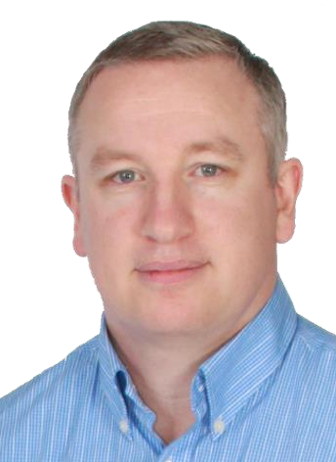
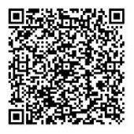
Cảm ơn bạn đã dành thời gian. Câu hỏi?
Ashley Isbel – PharmOut Giám đốc Dịch vụ GMP
Kết Nối Kiến Thức Dược Phẩm
ISPE.org/singapore-affiliate
44

